Slide 1
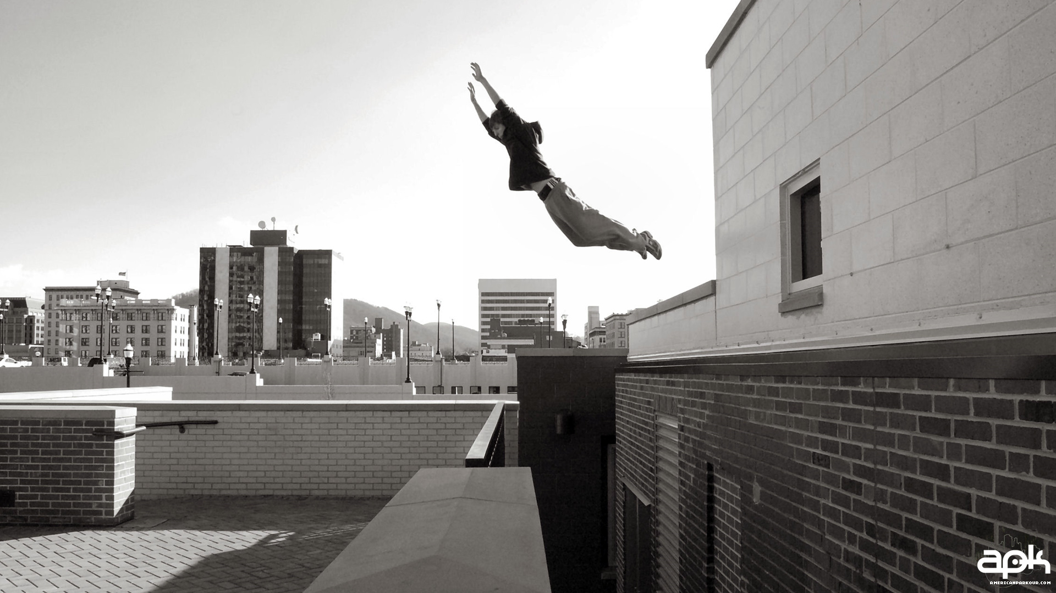
PARKOUR
Johana Herbrychová

Slide 2
Co to vůbec je?
překonat překážky v cestě
přizpůsobit svůj pohyb danému prostředí
důsledný disciplinovaný
pohyby z jiných sportů a disciplín jsou často zapojovány do parkouru, avšak gymnastické či akrobatické prvky sami o sobě parkour neznamenají
bezpečnost, osobní zodpovědnost a sebezdokonalování se
forma tréninku pro útěk

Slide 3
Pravidla
NEJSOU
trénovat nejméně ve 2 lidech
začít posilovat než se pustit do parkouru a sledovat své tělo co dokáže
nepřeceňovat své možnosti
nepoškozovat cizí majetek
nefrajeřit z důvodů zranění
kdo nepadá, skáče pod svoje možnosti

Slide 4
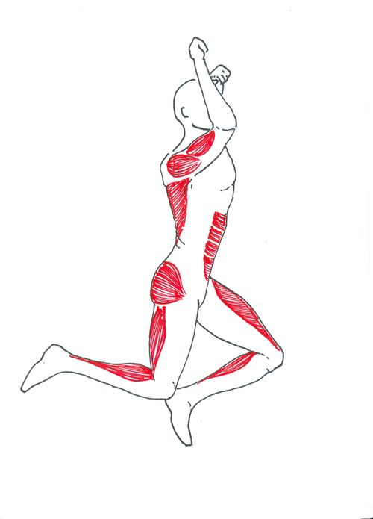
Zapojení svalů

Slide 5
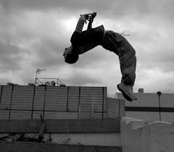
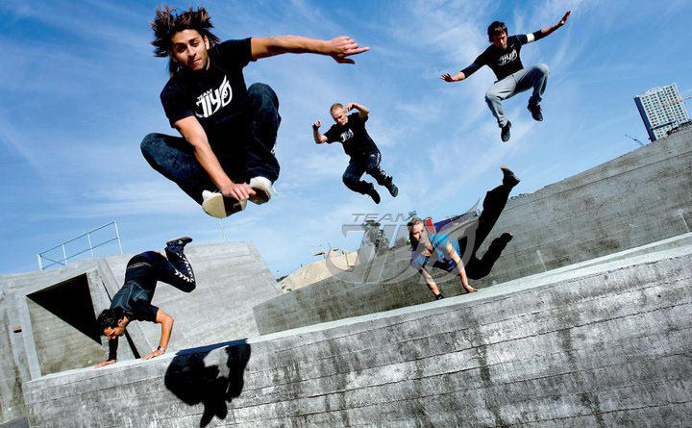
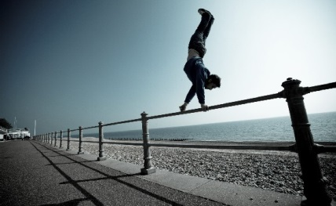
Druhy pohybů
běh
seskoky, výskoky, dopady
salta, přemety, balanční cviky

Slide 6
Zdravotní rizika a jejich předcházení
pohmožděniny, odřeniny
podvrtnutí
zlomeniny
vnitřní zranění
- vědět své možnosti
- dostatečné protažení

Slide 7
Soutěže
Barclaycard World Freerun Championship
ASICS PARCOURING WORLD CHAMPIONSHIP

Slide 8
Ukázka
https://www.youtube.com/watch?v=NX7QNWEGcNI

Slide 9
Zdroje
http://www.streetwork.cz/index.php?option=com_content&task=view&id=875&comment=615
https://is.muni.cz/th/102327/fsps_m/ucinnost_outdoorovych_akrobatickych_aktivit_pri_prekonavani_prekazek.pdf
http://www.parkour.cz/
http://www.skakejvpoho.cz/

